Slide 1
Teadustaristu moodul ja teekaardi teadustaristute tegevusaruannete esitamine
Sigrid Soomer
ETAG

Slide 2
Tegevusaruanded 2019-2023 perioodi kõik teadustaristud
Eesmärk - Teekaardi objektide tegevusaruannete kogumise eesmärk on saada tervikpilt seniste riigile tähtsate teadustaristute toimimisest. Tegevusaruanne on sisendiks seniste teekaardi objektide ülevaatuse ja analüüsi koostamisel.
Periood - Tegevusaruanne hõlmab tegevusperioodi alates kehtiva teekaardi Vabariigi Valitsuse poolsest kinnitamisest kuni 31.12.2023.
Menetlemine - Tegevusaruandeid menetleb ETAG. Menetluskeskkonnaks on ETIS. ETISes toimub nii tegevusaruannete esitamine kui ka nende menetlemisega seonduv suhtlus.

Slide 3
Tegevusaruanded 2019-2023 perioodi kõik teadustaristud
Tehniline kontroll – ETAG
Komisjon - analüüsib tegevuste ja nende tulemuste vastavust teekaardi taotluses plaanitule ja annab tegevusaruande esitajale tagasisidet teadustaristu tegevuse tulemuslikkuse kohta ning kinnitab aruande.
Korrektselt esitatud tegevusaruanne on sisendiks ja aluseks uuele teekaardile taotluse esitamiseks teekaardi uuendamise protsessis.
Tähtaeg: 15. Aprill. Kell 17.00

Slide 4
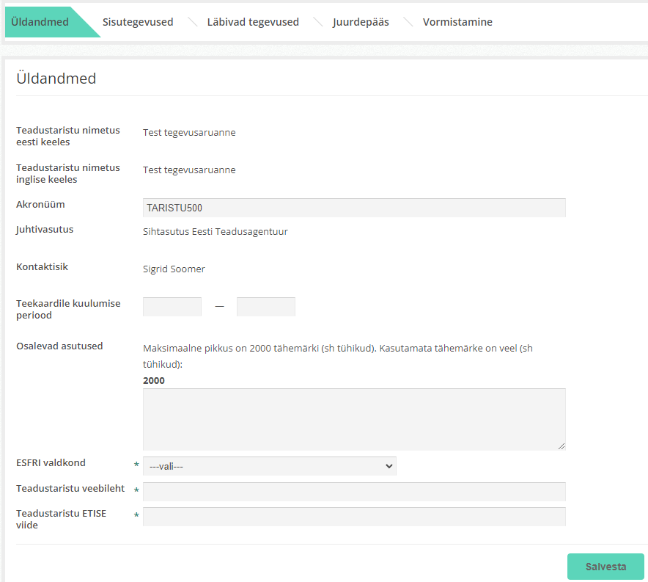
Tegevusaruanded 2019-2023 periood
Tegevusaruande esitaja - Tegevusaruande esitab asutus, kes on nimetatud teadustaristu omanik, või konsortsiumi juhtasutus.
Iga teadustaristu kohta esitatakse üks tegevusaruanne.
ETISes asutuse poolne kinnitaja määrata!
Vormi täidab taristu kontaktisik. Võimalik anda juurdepääs.
Tegevusaruandes kajastada just selle taristuga seotud tegevused!

Slide 5
Tegevusaruanded 2019-2023 periood
Sisutegevused
Teadustaristu kirjeldus ja saavutatud funktsionaalsus
Senised eesmärgid ja tulemused
Teadustaristu rahastus
Teadustaristu juhtimise skeem
Teadustaristu rahvusvaheline koostöö
Lisainfo ja Lisafailid
Läbivad tegevused
Teadustaristu panus nutika spetsialiseerumise kasvuvaldkondadesse
Teadustaristu panus avatud teaduse eesmärkidesse
Teadustaristu tutvustamine avalikkusele
Teadustaristu kasutamine õppetöös

Slide 6
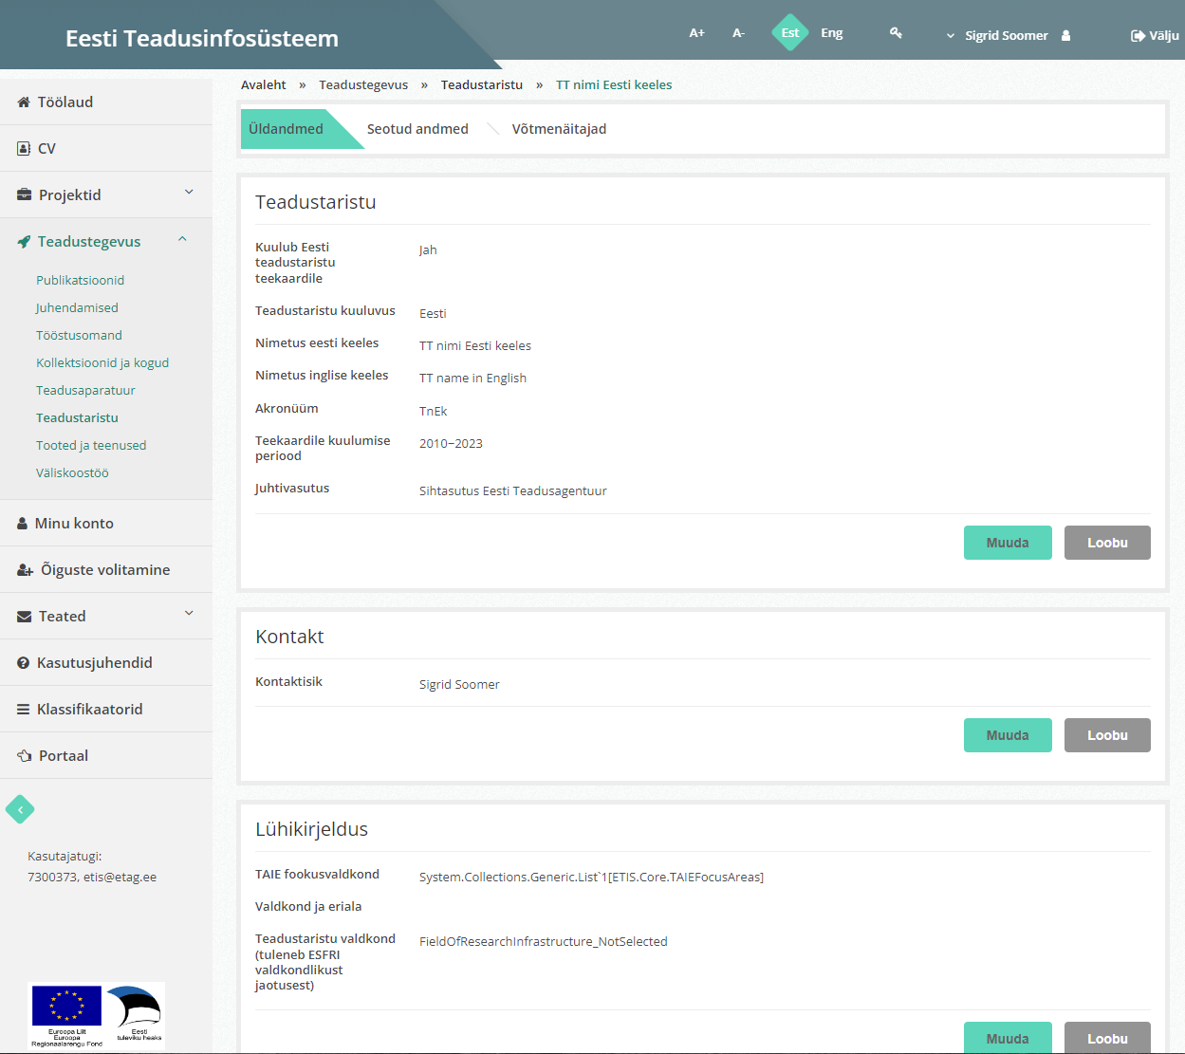
Moodul
Taristu CV – hoida kaasajastatuna
Eesmärk (ETAG ja HTM)
- koondada teadustaristutega seotud teadus- ja arendustegevuse teavet,
- anda ülevaade teadustaristute kasutusest,
- olla avalikult kättesaadav,
- andmete kiirem esitamine taotlusvoorudes
Rahvusvahelise osaluse korral kaks taristut.
Palume täita Inglise keeles – ühilduvus.
Olemas üksikasjalik juhend.

Slide 7
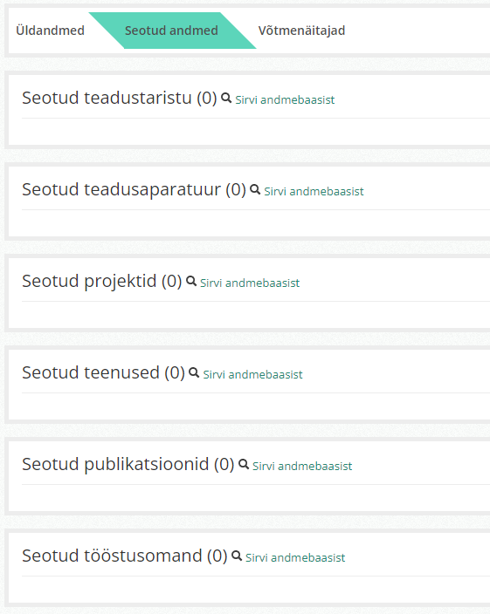
Moodul
Seotud andmed – Lisatavad juba ETISe vastavate kirjete seast, kus värske info.
Seotud teadustaristu – tuleb veidi oodata kuni taristu kirjeid luuakse
Seotud teadusaparatuur – soetusmaksumus al.10000€
Projektid, publikatsioonid – viimased 5 aastat.
Publikatsioonides peab olema lõpus viide vastavale teadustaristule.

Slide 8
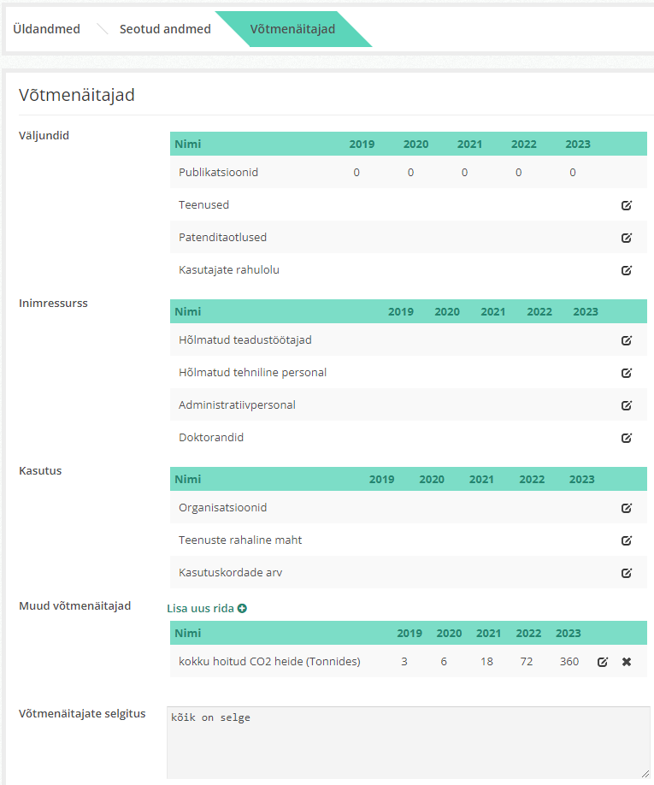
Moodul
Väärtused vastava aasta kohta. Puudumisel märkida null, kui näitaja on asjakohatu märkida N/A.
Publikatsioonid loetakse publitseerimise aasta järgi automaatselt.
Kasutajate rahulolu – alates uuest teekaardist.
Võimalik lisada veel viis näitajat.
Uue kirje alustamiseks (ka tulevased teekaardi teadustaristud) saada Taristu eesti ja ingliskeelne nimi, akronüüm, veebilink ning kontaktisik aadressile: sigrid.soomer@etag.ee

Slide 9
Küsimused!
Hilisemad küsimused:
Sigrid.soomer@etag.ee
55574443

